Slide 1
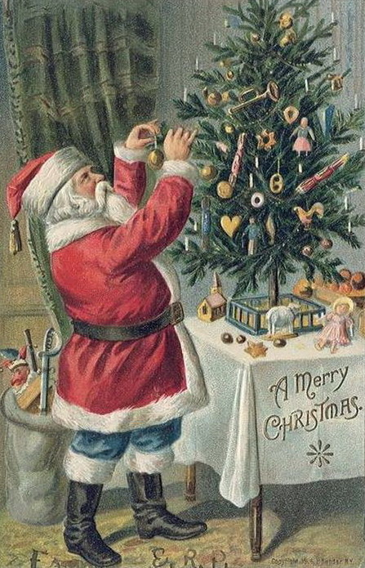
История ёлочной игрушки
Краевое государственное бюджетное образовательное учреждение
«Центр образования «Эврика»
Составила: Романова В.А.
Ресурсы
г. Петропавловск-Камчатский
2014г.

Slide 2
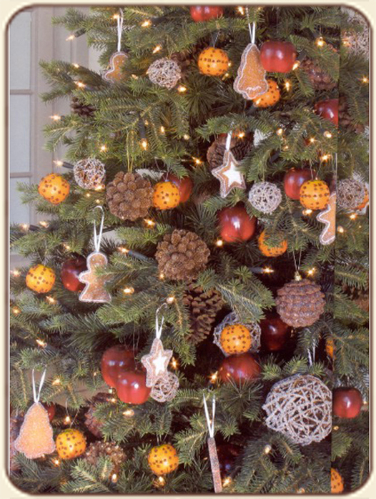
До середины XVIII столетия елка украшалась только съедобными «украшениями» — яблоками, вафлями, орехами в золотых бумажках, другими фруктами и сладостями, пастилой и медовыми пряниками.

Slide 3
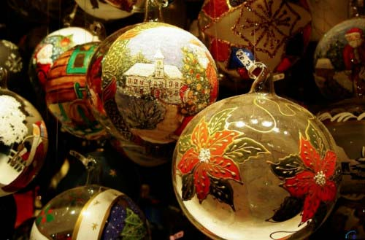
К концу XVIII столетия для украшения рождественской елки стали использовать блестящие серебристые звездочки, различные бумажные цветы и всевозможную мишуру. Первые елочные шары появились только в 1848 году, а их родиной стал городок Лауш. Они изготовлялись из тяжелого стекла, прозрачного или цветного, а для придания зеркального блеска с внутренней стороны покрывались тоненьким слоем свинца.

Slide 4
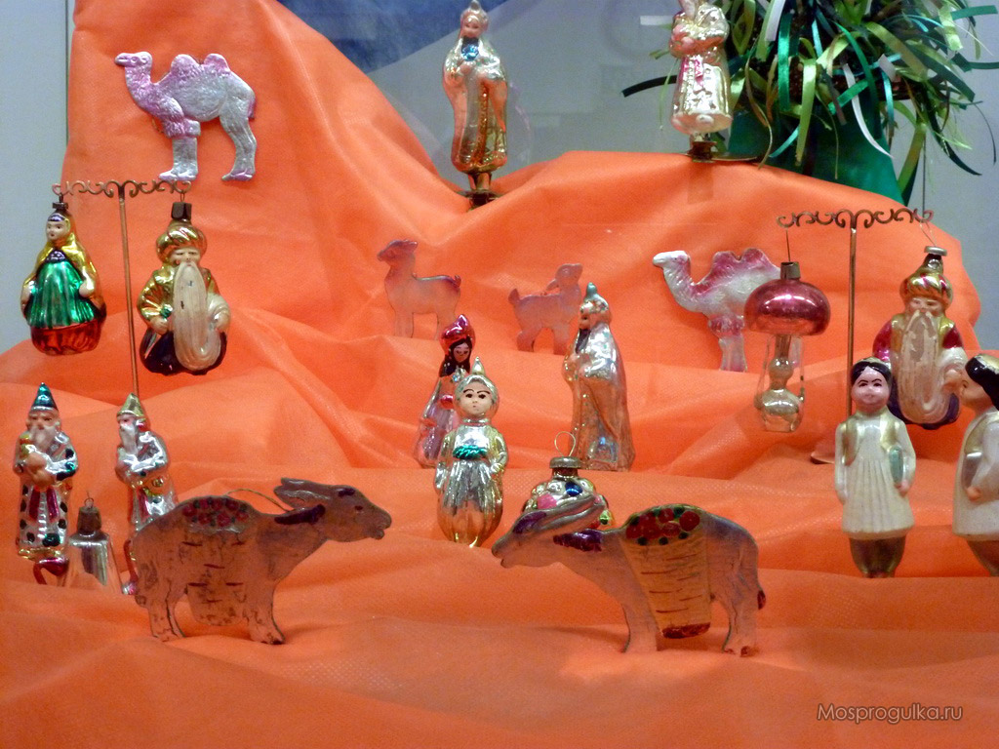
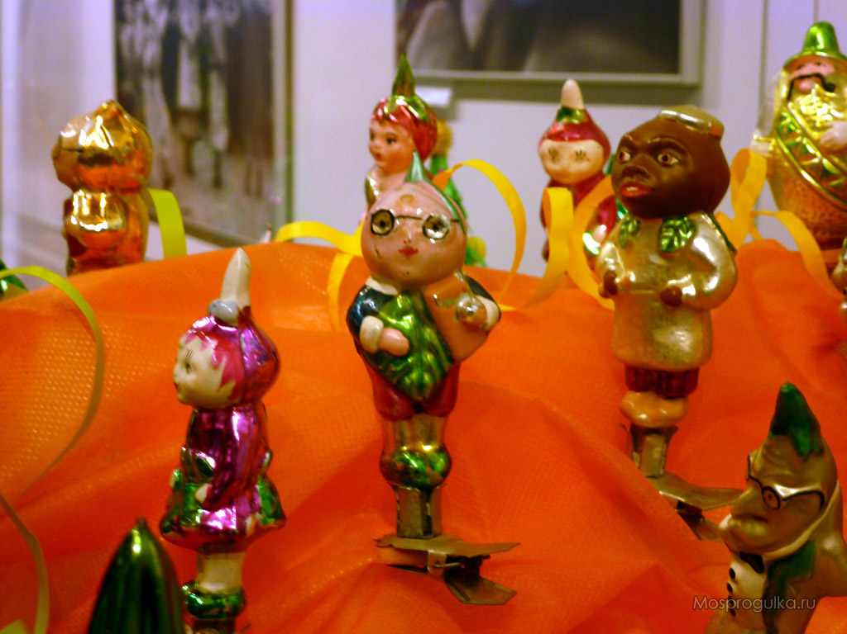
К Новому 1949 году была выпущена серия новогодних игрушек с изображением героев из сказок Пушкина, она была посвящена юбилею со дня рождения великого поэта.

Slide 5
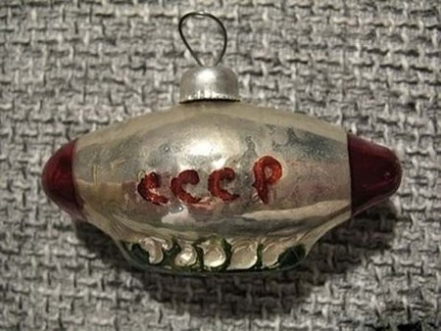
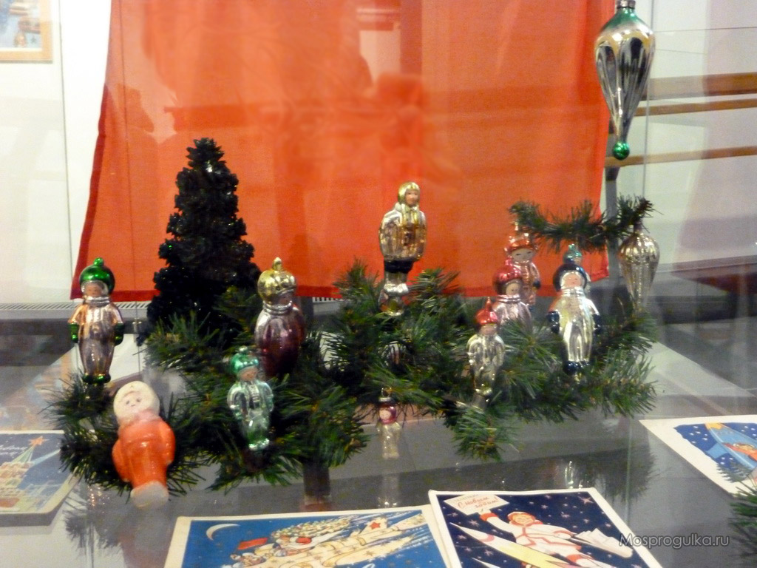
Полет человека в космос стимулировал производство «современных» на тот момент новогодних игрушек – космических спутников и космонавтов в скафандрах, ракет, стали производиться и первые электрические гирлянды

Slide 6
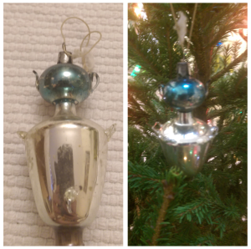
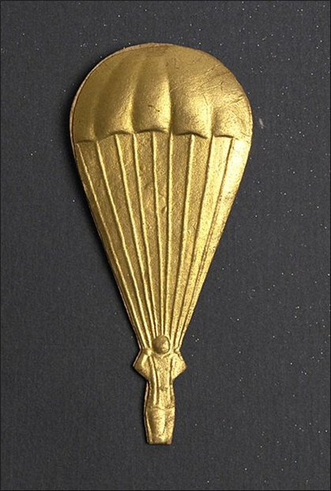
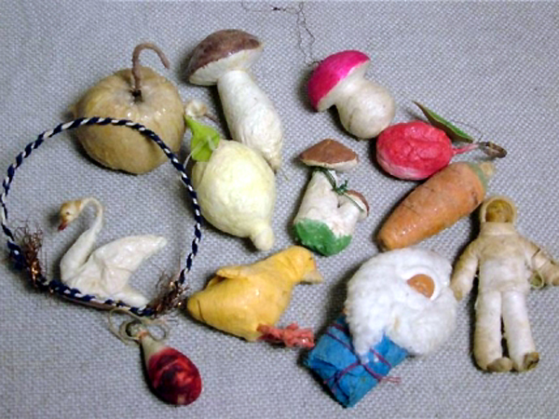
Налажено массовое производство: из стекла, картона, ваты, пластмассы

Slide 7
Ресурсы
http://cs1.livemaster.ru/foto/large/27a5383569-podarki-k-prazdnikam-elochnye-ukrasheniya-vintazhnyj.jpg
http://www.normaldos.ru/art_system/img/art/1187.jpg
http://img-fotki.yandex.ru/get/3105/m-arina2008.a/0_1b383_8af91c9_XL
http://www.russianelka.ru/winrus/interesnoe_pro_novyij_god/istoriya_elochnoj_igrushki/
http://www.tavika.ru/2014/01/NY-toys.html

